Slide 1
En mi opinión En mi opnion
Desde mi punto de vista From my point of view
Creo que I think
Pienso que I think
Me parece que It seems to me that
Entiendo que I understand that
Según las estadísticas According to statistics
Según los expertos According to statistics
Según estudios recientes According to recent research
Según mi madre According to my mum
Según la opinión de mi madre In my mum’s opinion
Desde el punto de vista de mi madre From my mum’s point of view
Mi madre cree que My mum thinks
Mi madre piensa que My mum thinks
Es verdad que It is true that
Admito que I admit that
Se puede decir que It can be said that
Según los jovenes ingleses According to young English people
Según los jovenes españoles According to young Spanish people
Los jovenes ingleses creen que Young English people think
Los jovenes españoles creen que Young English people think
Opinions
Opiniones

Slide 2
Porque Because Ya que Because Debido a Due to A causa de/por Because of Por eso/ Por lo que Because of that
Suelo ir de vacaciones a España porque tengo familia allí
Quisiera estudiar en la universidad ya que me gustaría ser médico
Me quedé en casa debido a que hacía mal tiempo
No me gusta mi barrio a causa de/por la contaminación
Hacía sol, por eso/por lo que, fuimos a la playa

Slide 3
Creo que I believe that Pienso que I think that Me parece que It seems to me that Entiendo que I understand that
Creo que estudiar en la universidad es importante para el futuro
Pienso que ir a la moda es muy importante para los jóvenes de hoy en día
Me parece que hacer las tareas domésticas es un rollo
Entiendo que hacer los deberes es importante para mejorar

Slide 4
LIKES
Me gusta/n I like
Me importa/n I care for
Me encanta/n I love
Me chifla/n I love
Me vuelve/n loco/a It drives me crazy (positive)
Me mola/n I think it´s cool
Prefiero I prefer
No me importa/n I don´t mind
No me gusta/n I don´t like
No me gusta/n nada I don´t like .. At all
No soporto I can´t stand
Me molesta/n It bothers me
Me irrita/n It irritates me
Odio I hate
Me saca/n de quicio It drives me round the bend
Infinitivo
(Verb)

Slide 5
REASONS
Porque because
Por esta razón for this reason
Puesto que because
Ya que because
Por eso That´s why
A causa de que Due to the fact
Debido al hecho de que Due to the fact
Esto indica que This indicates
Por eso That´s why
Frase
Es….
Son….

Slide 6
3
El fin de semana pasado last weekend
Introducción
PRIMERO First
Pretérito (Past tense sentence)
. Por la mañana….. In the morning
. Por la tarde….. In the afternoon
SEGUNDO
Second
Pretérito (Past tense sentence)
TERCERO
Third
Pretérito (Past tense sentence)
. Por la noche….. At night
Pero sobre todo, But above all
me lo pasé BOMBA I had a smashing time
¿Y tú? And you?
¿ Qué hiciste el fin de semana pasado? What did you do last weekend?
………………….+(extended)
………………….
Final

Slide 7
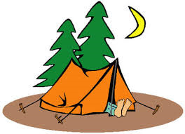
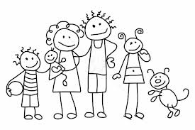
Complementos
En el centro de la ciudad In the city centre
En la picina in the swimming pool
En casa at home
En casa de Rachel at Rachel’s
En el instituto at school
En el parque in the park
En el polideportivo in the sport centre
En la iglesia in the church
En la biblioteca in the library
En el extranjero abroad
En el campo in the countryside
Con mis amigos with my friends
Con mi familia with my family
Con mi hermano with my brother
Con mi hermana with my sister
Con mi banda with my music group
Con mi panda with my group of friends
Con mi perro with my dog
Con mis padres with my parents
Con mi abuelo with my grandfather
Con mi vecino with my neighbour
Con mi novio/a with my boyfriend/girlfriend

Slide 8
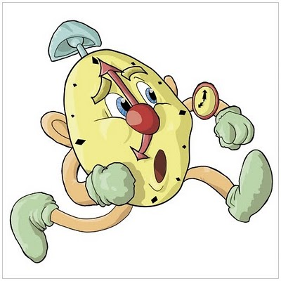
Expesiones de Tiempo
En el presente…
En el futuro…
Siempre Always
Todo el tiempo All the time
Todos los dias Everyday
Normalmente Usually
A veces Sometimes
Los fines de semana At the weekends
De vez en cuando Once in a while
Nunca never
Mañana Tomorrow
El fin de semana próximo Next weekend
El domingo próximo Next Sunday
En tres dias In three days
Mañana por la noche Tomorrow night
PRESENT
FUTURE
En el pasado…
Ayer Yesterday
El fin de semana pasado Last weekend
El domingo pasado Last Sunday
Hace tres dias Three days ago
Anoche Last night
PAST

Slide 9
Comparativos
Superlativos
más…….que
more…… than
menos …….que
less…….. than
tan……como
as…….as
el/la más…….de
the most…….
………ísimo/a
very…….
Del mundo of the world
De la clase of the class
De todos of all
Del mercado in the market
De la panda of my gang
Mejor que better than
Peor que worse than
El/La mejor the best
El/La peor the worst
Irregulares

Slide 10
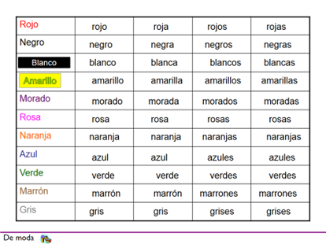
ADJETIVOS
Anticuado/a/os/as Old fashion
Barato/a/os/as Cheap
Caro/a/os/as Expensive
Cómodo/a/os/as Comfortable
Incómodo/a/os/as Uncomfortable
Bonito/a/os/as Beautiful
Feo/a/os/as Ugly
Moderno/a/os/as Moderno
Formal/es
Informal/es
Guay Sound!
Grande/s Big
Pequeño/a/os/as Small
Lento/a/os/as Slow
Rápido/a/os/as
De rayas Striped
De lunares Spotted Pokadots
De cuadros Checked
Estampado/a/os/as Patterned (Flowers)
De manga corta Short-sleeved
De manga larga Long-sleeved
Sin mangas Sleeveless
Corto Short
Largo Long
De tacón High-heeled
De cuero Leather
Ancho/a/os/as Baggy
Estrecho/a/os/as Tight
Con bolsillos With pockets
Con rotos Ripped
De campana bellbottomed
Con botones with buttons
Con cremallera with zip
Con un lazo with a ribbon
Vaquero/a/os/as Denim
¿Más…?

